Slide 1

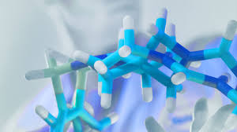
УНИВЕРЗИТЕТ У БЕОГРАДУ
ХЕМИЈСКИ ФАКУЛТЕТ
ДАН ФАКУЛТЕТА
2017.
БЕОГРАД, 20. октобар 2017.

Slide 2

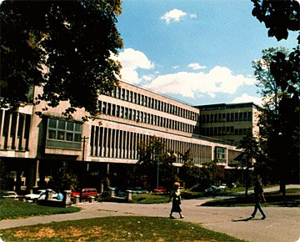
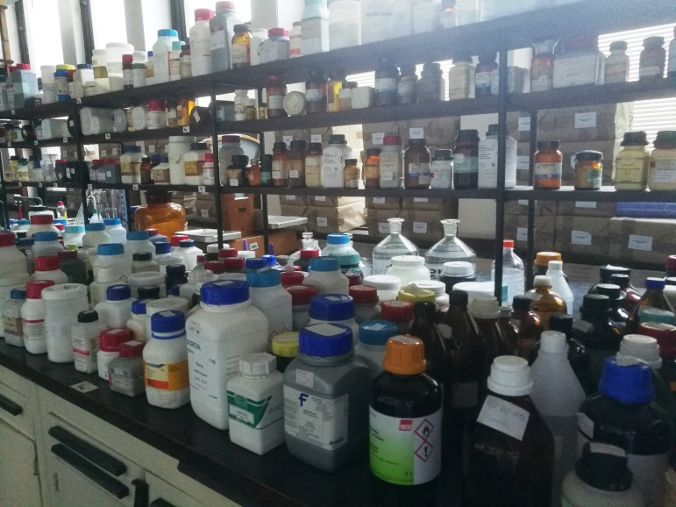
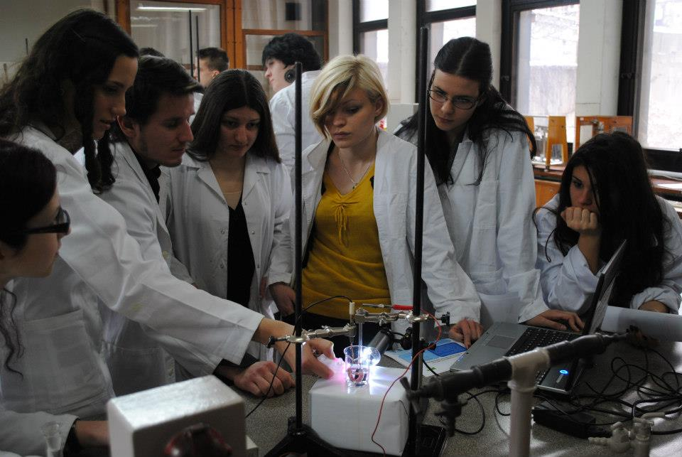
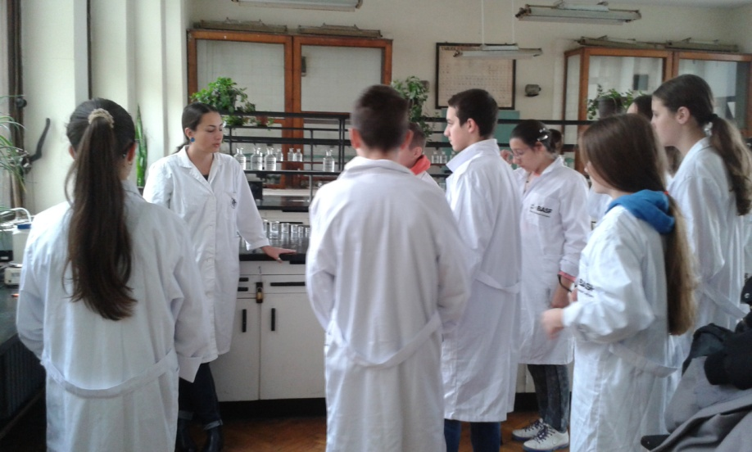
ГДЕ И КОД КОГА СТЕ ДОШЛИ ?
НА УНИВЕРЗИТЕТ У БЕОГРАДУ – ХЕМИЈСКИ ФАКУЛТЕТ
У ИНСТИТУЦИЈУ СА РЕНОМЕОМ И ТРАДИЦИЈОМ

Slide 3
ХЕМИЈСКИ ФАКУЛТЕТ
И И ОВОГ ПУТА ВАС ДОЧЕКУЈЕ УПРАВА ФАКУЛТЕТА 2015-2018.
ПРЕДСЕДНИК САВЕТА ФАКУЛТЕТА: проф. др ДРАГАН МАНОЈЛОВИЋ
ДЕКАН: проф. др ИВАН ГРЖЕТИЋ
ПРОДЕКАН ЗА НАУКУ: проф. др ДРАГАНА МИЛИЋ
ПРОДЕКАН ЗА ФИНАНСИЈЕ: проф. др РАДИВОЈЕ ПРОДАНОВИЋ
ПРОДЕКАН ЗА НАСТАВУ: доц. др. ТАТЈАНА ВЕРБИЋ
СТУДЕНТ ПРОДЕКАН: НЕНАД ЗАРИЋ (студент са студијског програма Хeмија)
ПРЕДСЕДНИК СТУДЕНТСКОГ ПАРЛАМЕНТА: ФИЛИП СТЕВАНОВИЋ (студент са студијског програма Биохемија)

Slide 4
ХЕМИЈСКИ ФАКУЛТЕТ
ОВЕ ШКОЛСКЕ 2017/2018 НА Хемијском факултету активно студира 998 студената
Школске године 2017/2018 уписан број студената у прву годину основних академских студија : 171
На основним академским студијама на свим годинама (студијски програми: ХЕМИЈА; БИОХЕМИЈА; ХЕМИЈА ЖИВОТНЕ СРЕДИНЕ + интегрисане студије ПРОФЕСОР ХЕМИЈЕ) : Број студената преко 766
На мастер академским студијама (студијски програми: ХЕМИЈА; БИОХЕМИЈА; ХЕМИЈА ЖИВОТНЕ СРЕДИНЕ) : Број студената преко 83
На докторским академским студијама (студијски програми: ХЕМИЈА; БИОХЕМИЈА) : Број студената преко 134

Slide 5
ХЕМИЈСКИ ФАКУЛТЕТ
- САД -
Од момента када се хемија засебно студира па до данас:
хемију је дипломирало преко 4300 студената, а од тога 623 „болоњских“,
урађено је 135 специјализација,
одбрањено је 532 магистарске тезе,
урађено преко 488 мастер радова и
одбрањено је 570 (111 болоњских) докторских дисертација.

Slide 6
ХЕМИЈСКИ ФАКУЛТЕТ
- САД - Успех студената
ОБРАЗОВАЊЕ: СТУДЕНТИ
Просеци студирања на основним академским студијама наших студијских програма
Školska godina | Hemija |  | Biohemija |  | HŽS |  | Prof. hemije |  | Nastava hemije
 | Diplomiralo | Prosek | Diplomiralo | Prosek | Diplomiralo | Prosek | Diplomiralo | Prosek | Diplomiralo | Prosek
2016/17. | 34 | 8.19 | 26 | 8.1 | 13 | 8.07 |  |  | 6 | 8.22
2015/16. | 39 | 8.13 | 23 | 8.22 | 18 | 7.87 | 15 | 8.19 | 2 | 8.11
2014/15. | 46 | 8.15 | 25 | 8.35 | 11 | 7.73 | 4 | 8.23
2013/14. | 42 | 8.01 | 23 | 8.15 | 7 | 8.17 | 12 | 7.95
2012/13. | 65 | 8.18 | 25 | 8.59 | 21 | 7.96 | 17 | 8.02
Ukupno | 226 | 8.14 | 122 | 8.28 | 70 | 7.94 | 48 | 8.07 | 8 | 8.19

Slide 7
ХЕМИЈСКИ ФАКУЛТЕТ
- САД - Успех студената
ОБРАЗОВАЊЕ: СТУДЕНТИ
Остварени потенцијал на ОАС – студенти са просеком већим од 8.5 – они који могу да конкуришу да се баве науком или да започну универзитетску каријеру
Školska godina | Hemija |  | Biohemija |  | HŽS |  | Prof. hemije |  | Nastava hemije
 | Diplomiralo | Preko 8.50 | Diplomiralo | Preko 8.50 | Diplomiralo | Preko 8.50 | Diplomiralo | Preko 8.50 | Diplomiralo | Preko 8.50
2016/17. | 34 | 12 | 26 | 7 | 13 | 5 |  |  | 6 | 1
2015/16. | 39 | 11 | 23 | 6 | 18 | 1 | 15 | 4 | 2 | 0
2014/15. | 46 | 15 | 25 | 8 | 11 | 0 | 4 | 3
2013/14. | 42 | 11 | 23 | 7 | 7 | 2 | 12 | 2
2012/13. | 65 | 19 | 25 | 14 | 21 | 4 | 17 | 3
Ukupno | 226 | 68 | 122 | 42 | 70 | 12 | 48 | 12 | 8 | 1
(%) |  | 30.09 |  | 34.43 |  | 17.14 |  | 25.00 |  | 12.50
Од 474 дипломираних са просеком преко 8.5 има их 135 или 28,48%

Slide 8

ХЕМИЈСКИ ФАКУЛТЕТ
- САД -
ОБРАЗОВАЊЕ: НАСТАВНИЦИ
Хемијски факултет (ХФ) је акредитована образовна установа.
Запослени у настави, чланови Наставно-научног већа (ННВ): 74
  17 редовних професора (укључујући и 1 члана САНУ) и 1 професор емеритус и члана САНУ
  17 ванредних професора
  21 доцент
  1 наставник страног језика
  16 асистента и сарадника у настави
Сви запослени на ХФ су чланови СРПСКОГ ХЕМИЈСКОГ ДРУШТВА (једно од десет најстаријих хемијских друштава на свету основано још 1897. године) Ове године слави 120 година постојања.

Slide 9
ХЕМИЈСКИ ФАКУЛТЕТ
- САД -
ОБРАЗОВАЊЕ: КАТЕДРЕ
КАТЕДРА ЗА НЕОРГАНСКУ ХЕМИЈУ
КАТЕДРА ЗА ОРГАНСКУ ХЕМИЈУ
КАТЕДРА ЗА АНАЛИТИЧКУ ХЕМИЈУ
КАТЕДРА ЗА БИОХЕМИЈУ
КАТЕДРА ЗА ПРИМЕЊЕНУ ХЕМИЈУ
КАТЕДРА ЗА НАСТАВУ ХЕМИЈЕ
+
Центар изузетних вредности за молекуларне науке о храни
Иновациони центар хемијског факултета (ИЦХФ)

Slide 10
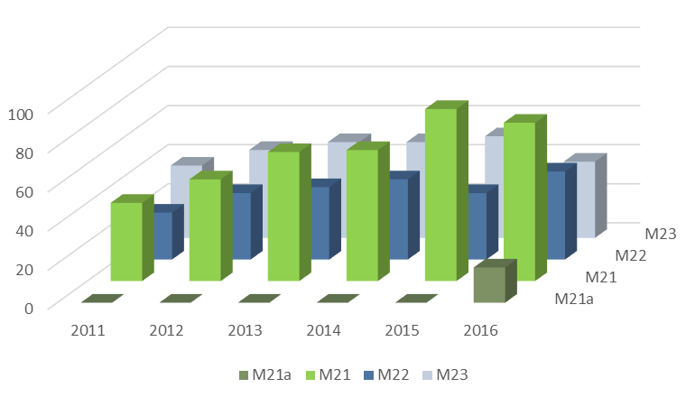
ХЕМИЈСКИ ФАКУЛТЕТ
- САД – Успех наставника
ОБЈАВЉЕНИ РАДОВИ
 | 2011. | 2012. | 2013. | 2014. | 2015. | 2016. | Укупно
M21a |  |  |  |  |  | 18 | 18
M21 | 40 | 52 | 66 | 67 | 81 | 81 | 387
M22 | 24 | 34 | 37 | 41 | 32 | 45 | 213
M23 | 37 | 45 | 49 | 49 | 37 | 39 | 256
Укупно по години | 101 | 131 | 152 | 157 | 150 | 183 | 874

Slide 11
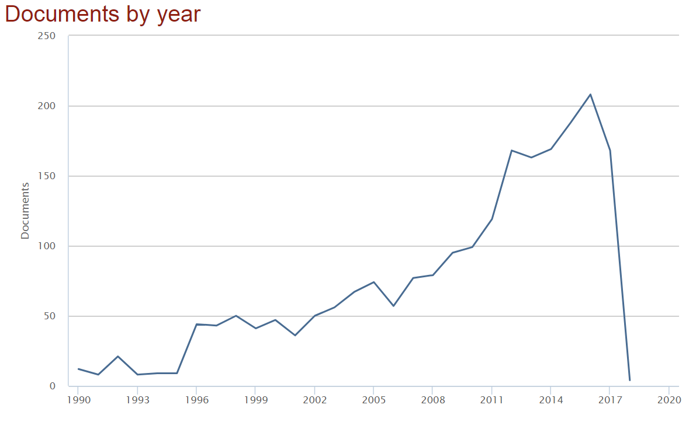
ХЕМИЈСКИ ФАКУЛТЕТ
- САД – Успех наставника
ИЗВОР: SCOPUS (1990-2017)
2169 публикација на СЦИ листи за период 1990-2017. У последњих 5 година у просеку 2,5 рада годишње са SCI листе по доктору наука члану ННВ

Slide 12
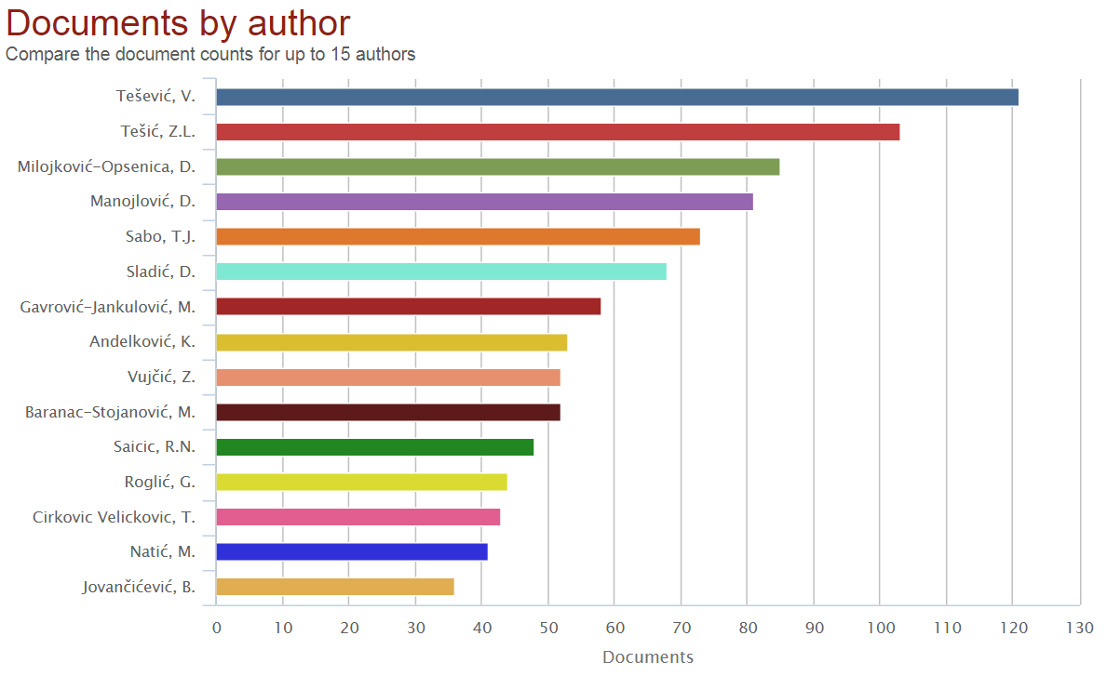
ХЕМИЈСКИ ФАКУЛТЕТ
- САД – Успех наставника
ИЗВОР: SCOPUS (1990-2017)
Како ННВ броји 72 члана то у просеку сваки члан има укупно објављених 28 радова.

Slide 13
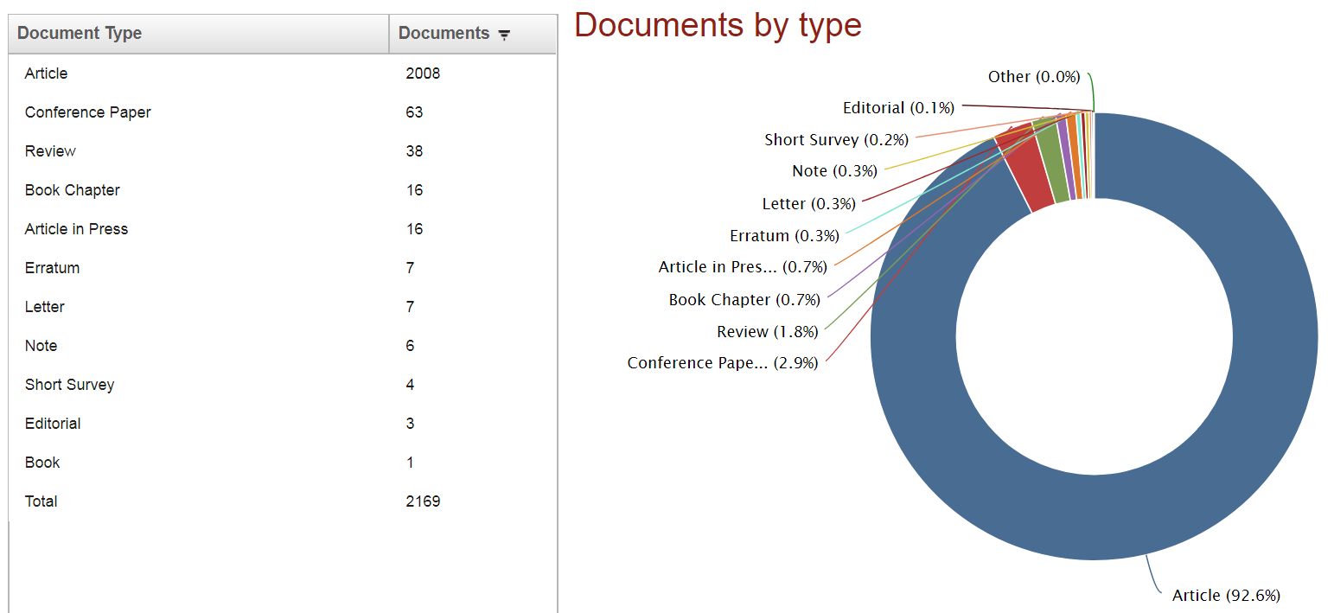
ХЕМИЈСКИ ФАКУЛТЕТ
- САД – Успех наставника
ИЗВОР: SCOPUS (1990-2017)

Slide 14
ХЕМИЈСКИ ФАКУЛТЕТ
- АКТИВНОСТИ -
Наши наставници гостују као професори у:
Ичуану – кампус Гент универзитета из Белгије – Јужна Кореја
Дохи – кампус Тексас универзитета – Катар
Чељабинску - Јужноуралскои државни универзитет – Руска Фњедерација
Франкфурту – Гете универзитет – Немачка

Slide 15
ХЕМИЈСКИ ФАКУЛТЕТ
- АКТИВНОСТИ -
Наши доктори наука су на постдокторском усавршавању у трајању од најмање једне године:
Универзитет у Гронингену – Холадија,
Универзитет у Делаверу – Америка,
Универзитет у Кампинасу – Бразил,
Универзитет у Брну – Чешка,
Универзитет у Прагу – Чешка,
Универзитет у Љубљани – Словенија,
Универзитет у Сегедину – Мађарска,
Каролинска универзитет – Шведска,
Фридрих-Александар универзитет, Немачка,
Универзитет у Ростову – Руска федерација…

Slide 16
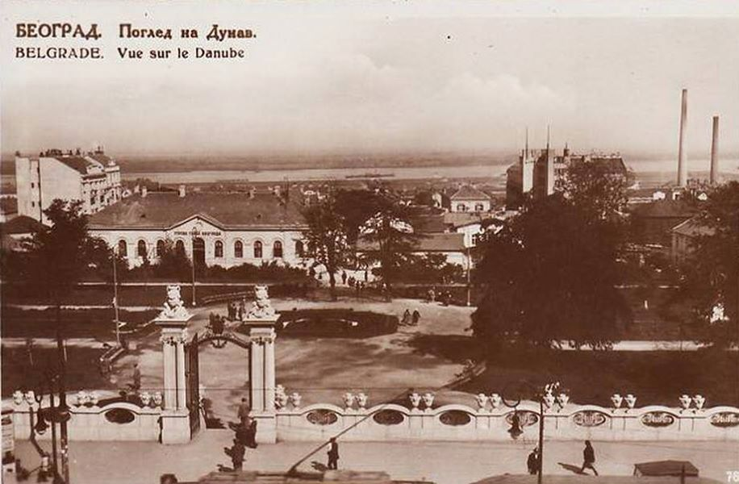
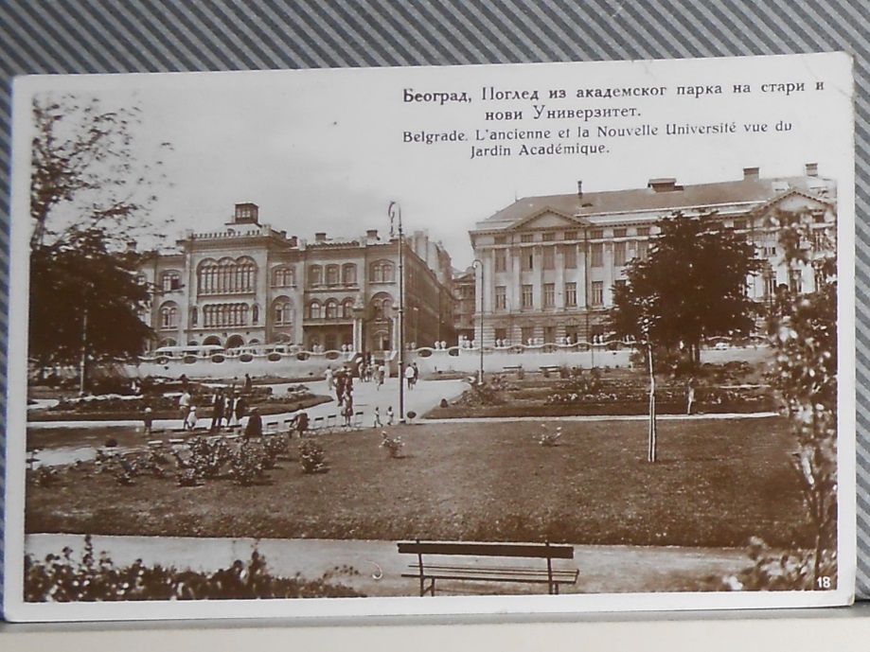
МАЛО ИСТОРИЈЕ

Slide 17
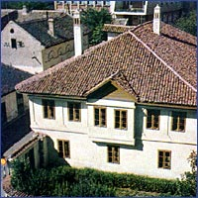
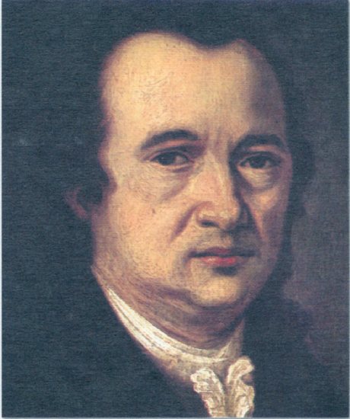
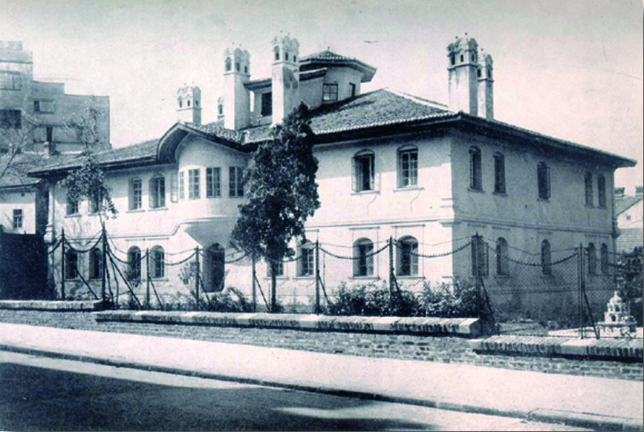
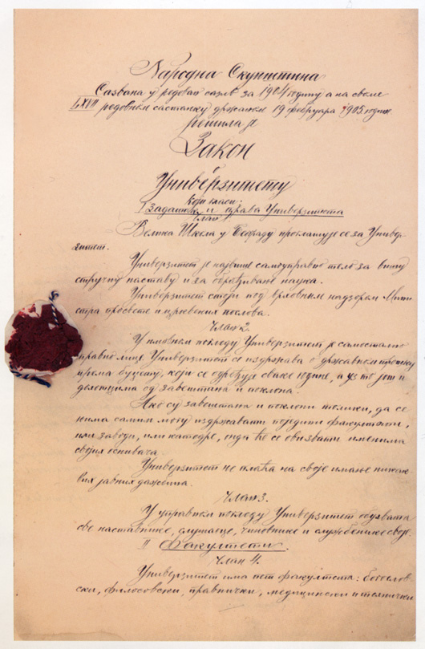
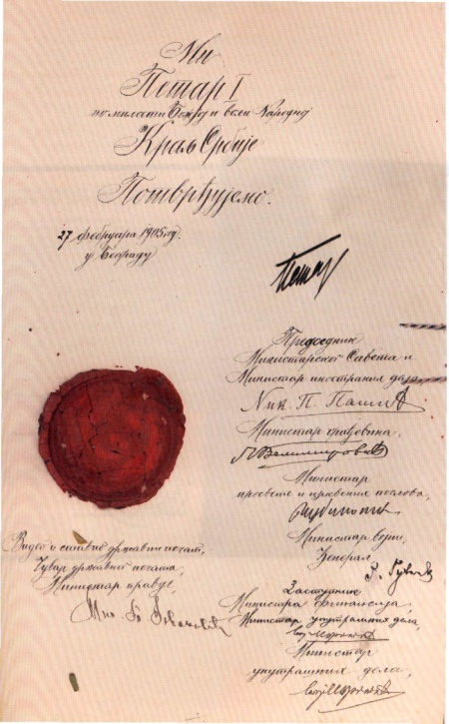
УНИВЕРЗИТЕТ У БЕОГРАДУ
- НЕКАД -
Доситеј Обрадовић
ЗНАЧАЈНИ ДАТУМИ
1808 – 1813. Доситејева (Југовићева) Велика школа
1838 – 1841. Лицеј у Крагујевцу
1841 – 1863. Лицеј у Београду
1863 – 1905. Велика школа
1905. Закон о универзитету ➔ ➔ ➔
Notes:
1905. године у високошколску установу од три факултета, са 34 наставника и 788 студената.
1881. – 157 studenata Prerastanjem Velike škole u Univerzitet, donošenjem prvog zakona o univerzitetu 1905. godine na Univerzitetu u Beogradu, jedinom u Srbiji, učilo je ukupno oko 800, a 1914. 1.500 studenata.
1897. Општа уредба Велике школе – Филозофски факултет статус научне и наставне установе

Slide 18
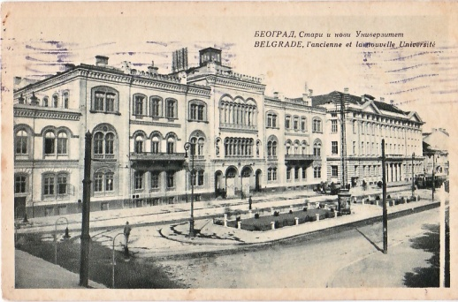
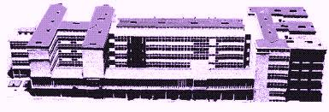
ХЕМИЈСКИ ФАКУЛТЕТ
- ГОДИШЊИЦА -
ОВЕ ГОДИНЕ ПРОСЛАВЉАМО 170 ГОДИНА ОД РОЂЕЊА СИМЕ ЛОЗАНИЋА (1847-1935)
Конак књегиње Љубице
1853.
Капетан Мишино здање
1905.
Зграда ПМФ-а
1961.

Slide 19
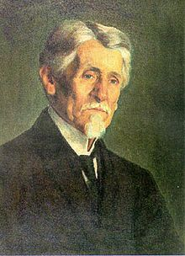
ХЕМИЈСКИ ФАКУЛТЕТ
- ГОДИШЊИЦА РОЂЕЊА СИМЕ ЛОЗАНИЋА-
Рођен је у Београду 8. марта (24. фебруара по јулијанском календару) 1847.
Завршио правне науке у Београду, студирао хемију код Вислицениуса у Цириху и Хофмана у Берлину. Докторирао је на универзитету у Цириху 19. марта 1870.
Био је професор Велике школе од 1872, а затим Филозофског факултета Универзитета у Београду до 1924. Када је основан Београдски универзитет 1905. био је међу првих осам редовних професора који су бирали цео остали наставни кадар. Сима Лозанић је тада изабран за првог ректора Београдског универзитета.

Slide 20

ХЕМИЈСКИ ФАКУЛТЕТ
- ЈОШ ИСТОРИЈЕ -
ДАН ХЕМИЈСКОГ ФАКУЛТЕТА ВЕЗУЈЕ СЕ ЗА 20. октобра 1853. по јулијанском календару. Тада је Михаило Рашковић одржао прво предавање на Лицеју из области хемије и тако постао наш први професор хемије у Србији.
1. новембар по новом грегоријанском календару је иначе реалан датум који се у општој временској скали поклапа са 20. октобром 1853. по старом јулијанском календару из XIX века.

Slide 21
ХЕМИЈСКИ ФАКУЛТЕТ
- ЈОШ ИСТОРИЈЕ -
Да се подсетимо, средином прошлог века основан је 1947. године Природно-математички факултет (ПМФ) у Београду на коме се изучавала и хемија.
1990. године трансформацијом ПМФ-а коначно је издвојена хемија у посебан факултет и од тада на Универзизету у Београду постоји Хемијски факултет.

Slide 22
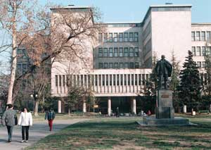
А КАКО ЈЕ ДАНАС ?

Slide 23
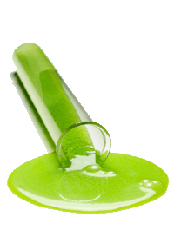

ХЕМИЈСКИ ФАКУЛТЕТ
Солидно, мада, знамо и за боља времена.
Боримо се за боље услове рада, за боље плате,
за више приходе у науци, за радна места
за наше завршене студенте, за праведнији
систем вредности и за највише место у непостојећој
ранг листи образовних и научних установа
у области природних наука.
Коначно, ми данас прослављамо 27 година
постојања ХЕМИЈСКОГ ФАКУЛТЕТА.

Slide 24
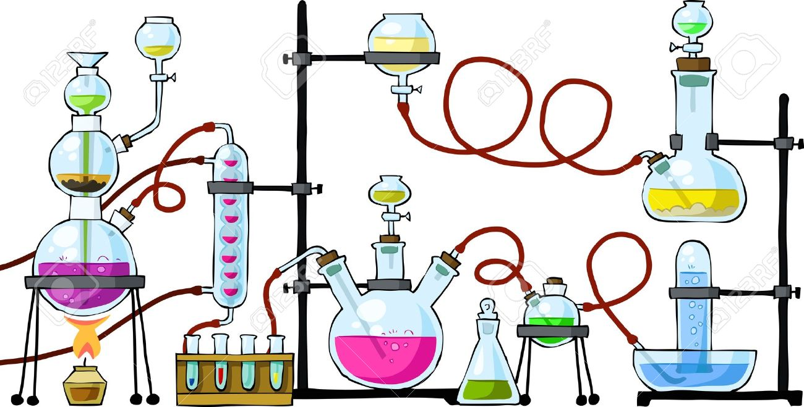
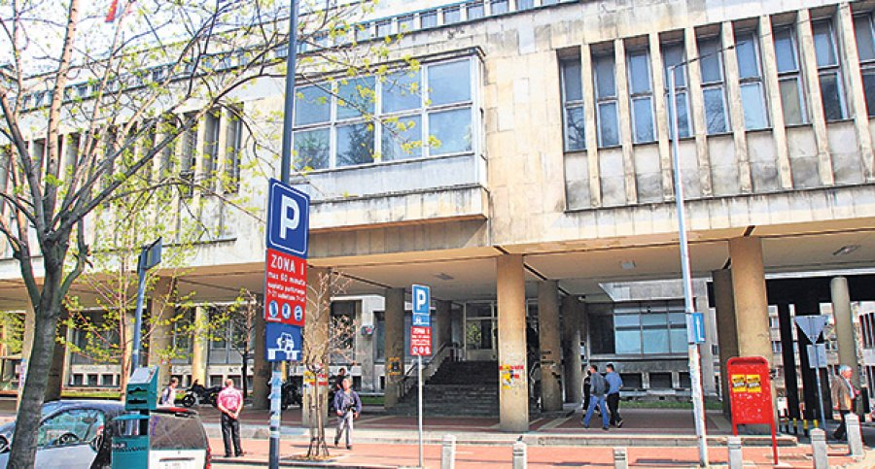
ХВАЛА НА ПАЖЊИ !

